Slide 1
Творческое задание
на развитие 4 «К»

Slide 2

КРЕАТИВНОСТЬ

Slide 3
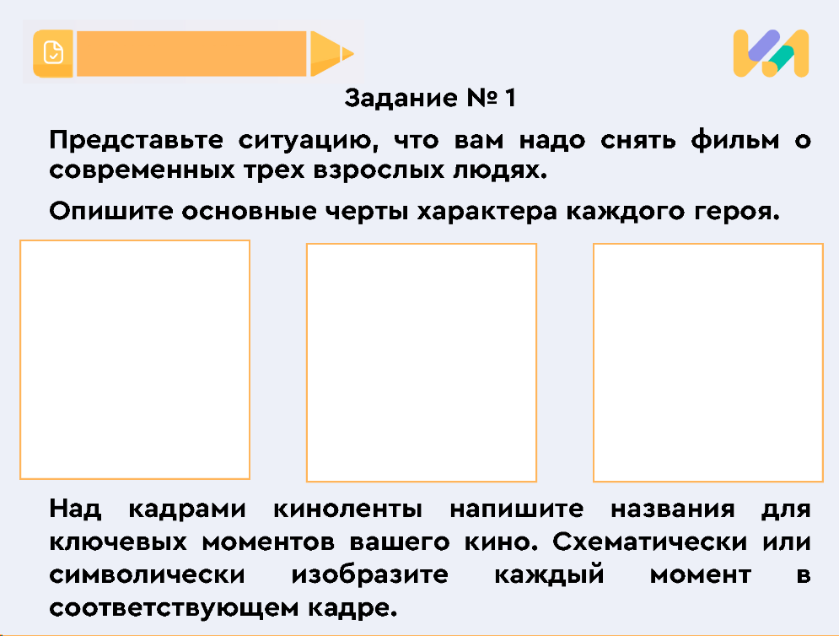

Slide 4



Slide 5

КРИТИЧЕСКОЕ МЫШЛЕНИЕ

Slide 6
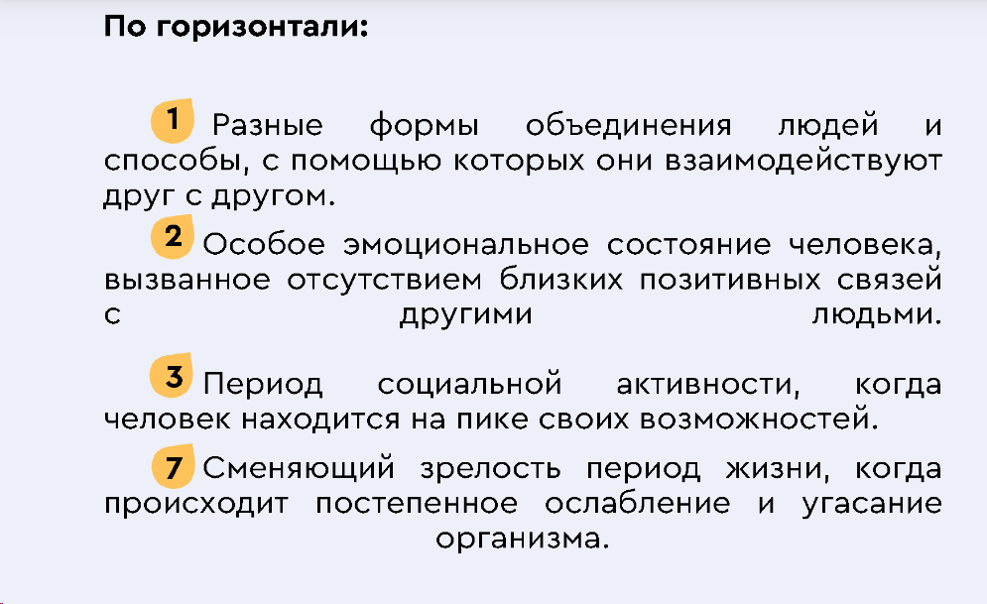
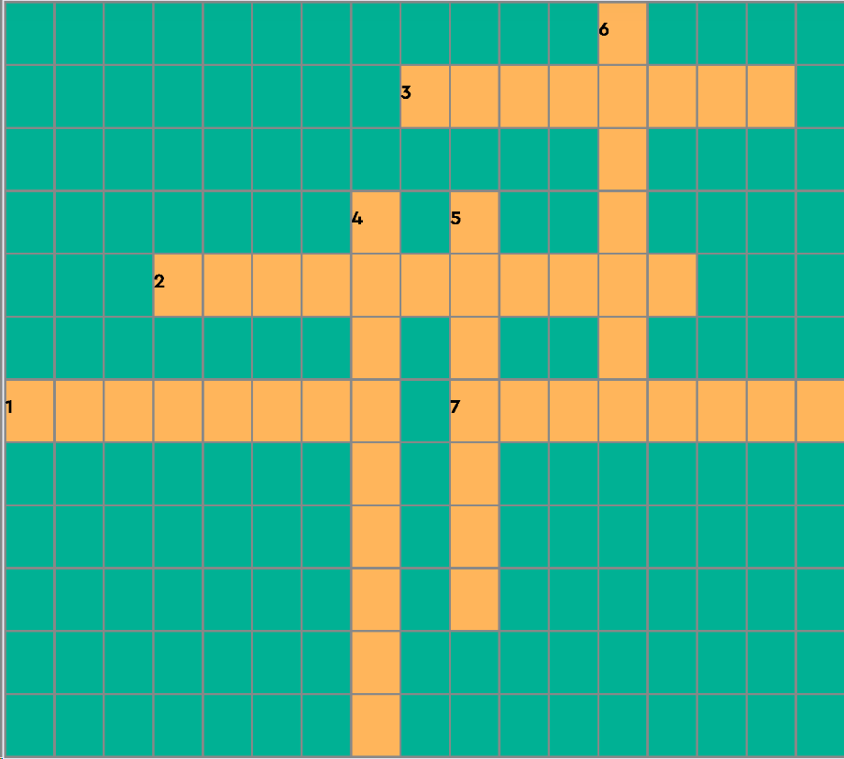
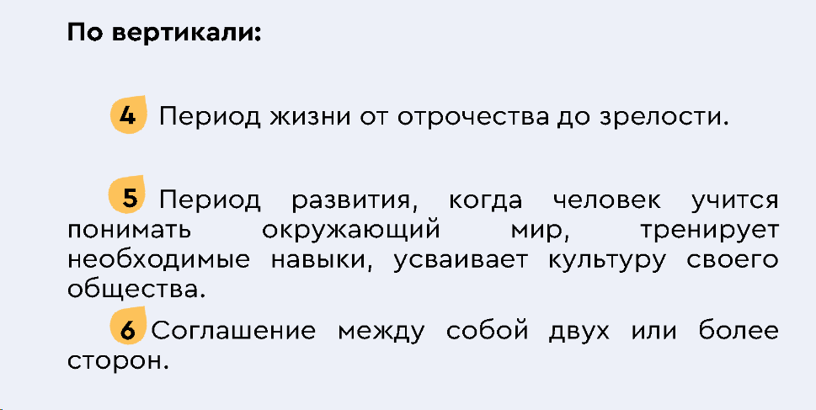

Slide 7

КОММУНИКАЦИЯ И КООПЕРАЦИЯ

Slide 8
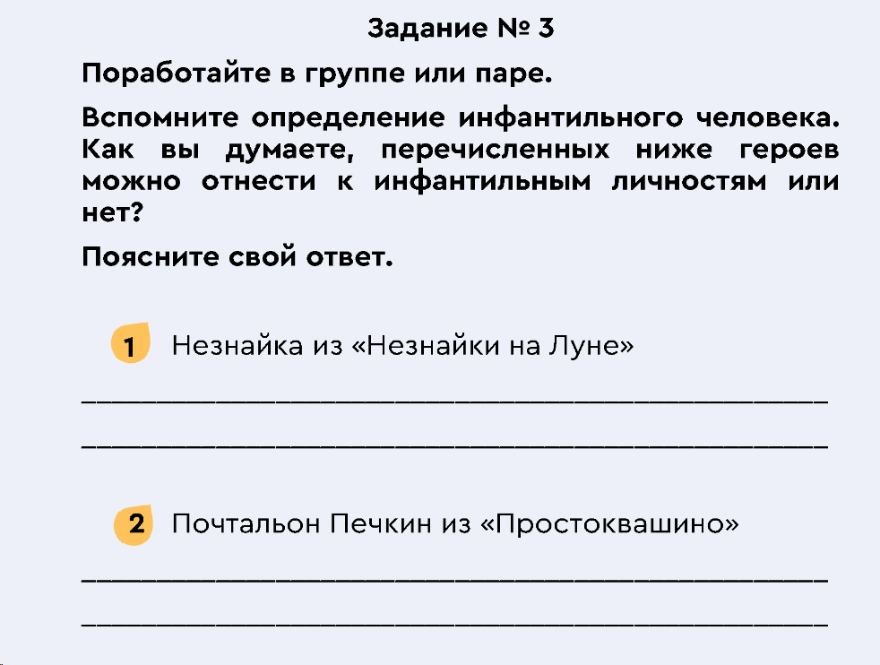
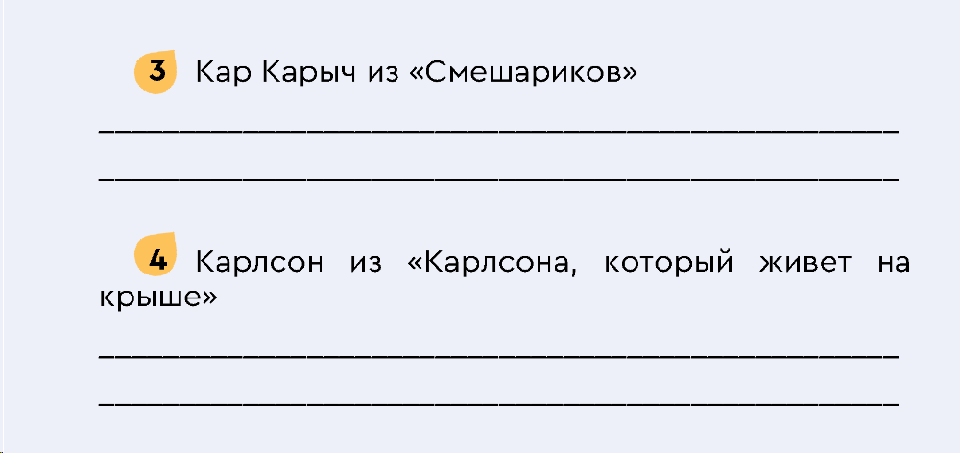

Slide 9
